Slide 1


CONTRATO DE CONSULTORÍA CM-001-2025
“Elaboración de los estudios y diseños de la nueva Planta de Tratamiento de Aguas Residuales (PTAR) Urbana del municipio de Entrerríos, Antioquia, incluyendo el análisis de alternativas y selección de la tecnología apropiada, conforme a los requerimientos normativos vigentes y las condiciones actuales del sistema de alcantarillado del municipio. incluye diseño de EBAR para red de alcantarillado”

Slide 2
INFORMACIÓN DEL CONTRATO
N. Contrato
Contratante
Contratista
CM-001-2025
ENTRERRIOS.
LEMAN INGENIEROS SAS

Slide 3
SITUACIÓN ACTUAL
Año de proyección: 2051
Caudal de diseño 2051: 53.89 l/s
Tipo de Alcantarillado: Combinado
Fuente para vertimiento: Rio Grande

Slide 4
Aspectos críticos evaluados para la elección de la alternativa
Consumo energético
Cantidad de caudal a bombear
Valor de la inversión
Espacio disponible
Mejor opción según la temperatura del agua
Cumplimiento de la normativa ambiental
Eficiencia en el tratamiento
Facilidad de operación de la PTAR

Slide 5
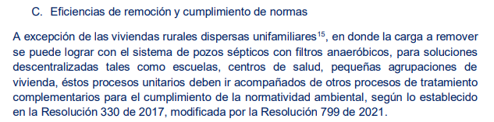
NOVEDADES PARA EL TRATAMIENTO
ACTUALIZACIÓN RAS 2000. TITULO E. NUMERAL 4.5. SECCION C

Slide 6
EFICIENCIAS ESPERADAS DE CADA SISTEMA
PARAMETRO | VALOR DE ENTRADA | VALOR DE SALIDA (RES. 631 de 2015) | UNIDADES | % Remoción requerido
DBO | 484 | 90 | mg/l | 81%
DQO | 707 | 180 | mg/l | 75%
SST | 128 | 90 | mg/l | 30%
TRATAMIENTO | DBO |  | DQO |  | SST
UASB | 65 | 80 | 60 | 80 | 60 | 70
FAFA | 65 | 80 | 60 | 80 | 60 | 70
FILTRO PERCOLADOR | 65 | 90 | 55 | 80 | 60 | 85
BIODISCOS | 65 | 95 | 55 | 90 | 60 | 95

Slide 7
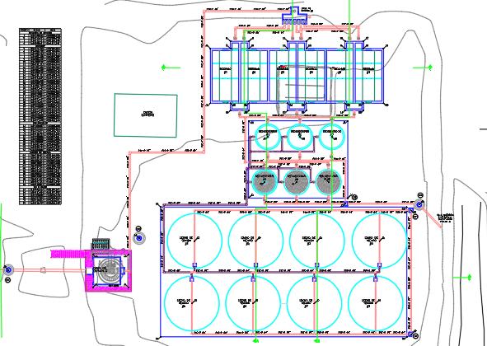
DISEÑO PTAR ENTRERRIOS

Slide 8
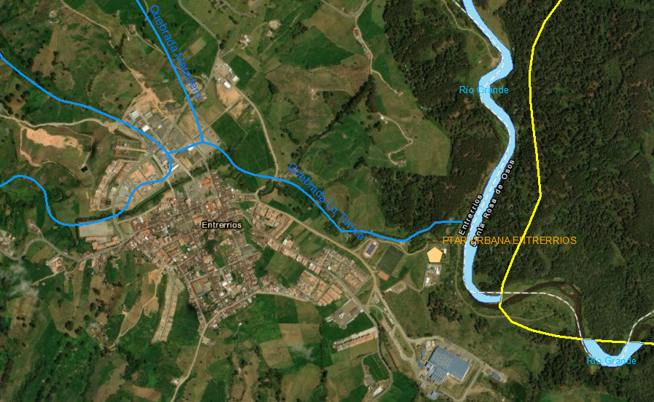
UBICACIÓN

Slide 9
ELEMENTOS DEL SISTEMA DE TRATAMIENTO SELECCIONADO
Estación Bombeo PTAR (incluye pretratamiento)
Estaciones de Bombeo
Estación principal Bombeo colector de llegada (incluye pretratamiento)
Descarga cumpliendo normatividad
Canal distribución
Biodiscos
Sedimentador
LODOS
Lechos de Secado

Slide 10

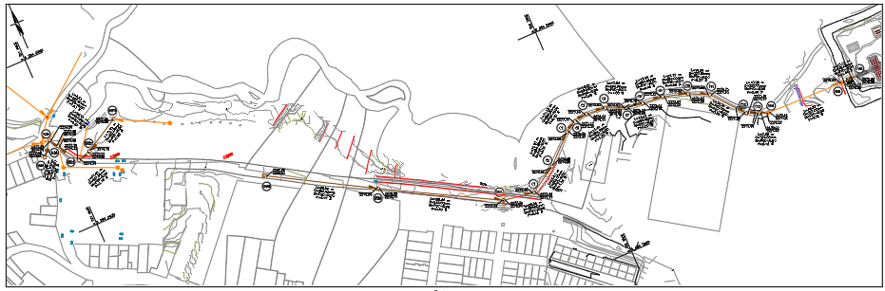

ESTACIÓN DE BOMBEO– COLECTOR PRINCIPAL

Slide 11
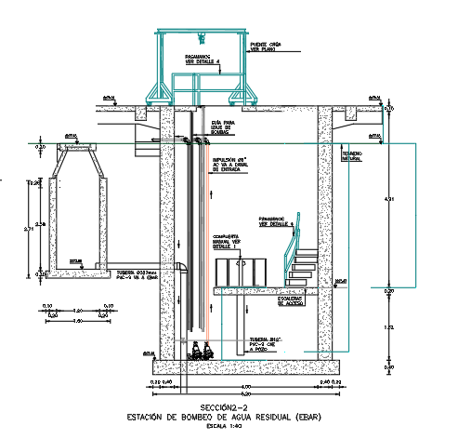
PARAMETROS DE DISEÑO EBAR PRINCIPAL Y EBAR PTAR
Caudal de Diseño Sistema Tto Ptar
Parámetro | Unidad | EBAR PRINCIPAL | EBAR PTAR
Población futura | Pnas | 7045 | 2926
Dotación Neta | l/hab-día | 120 | 120
Factor de Retorno | Adim. | 0,85 | 0,85
Caudal medio Aguas Residuales | l/s | 8,32 | 3,45
Factor de mayoración | Ha | 3,8 | 4,00
Caudal de Aguas Residuales Por Unidad | l/s | 31,60 | 13,82

Slide 12
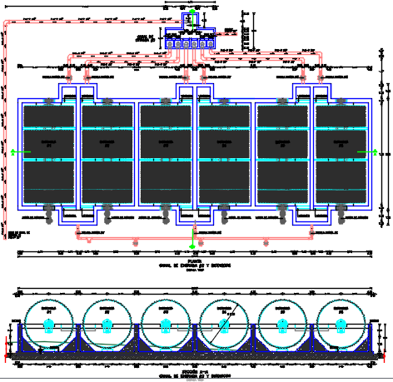
CANAL DE DISTRIBUCIÓN Y BIODISCOS
De las estaciones de bombeo se impulsa el agua hasta el canal de distribución, los cuales distribuirán el caudal hacia los 6 biodiscos.
Se diseña un sistema biológico compuesto por 6 biodiscos de 3,6 m de diámetro que atenderán el caudal total al tiempo de proyección.
Los biodiscos son de 3 etapas, ya que por experiencia, la primera etapa tiene el mayor tiempo de retención, ya que es la que remueve mayor carga orgánica.

Slide 13
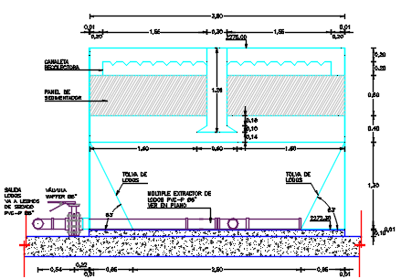
SEDIMENTADORES
Se diseñaron 6 sedimentadores de alta tasa de 3,8m de diámetro y 2,7 m de diámetro

Slide 14
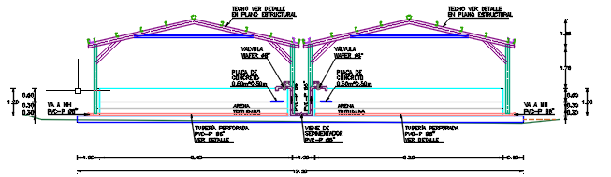
LECHOS DE SECADO
Se diseñaron 8 lechos de secado de 8,2 m de diámetro cada uno, con capacidad para recibir el caudal de lodos generados en los sedimentadores cada día de tratamiento.

Slide 15
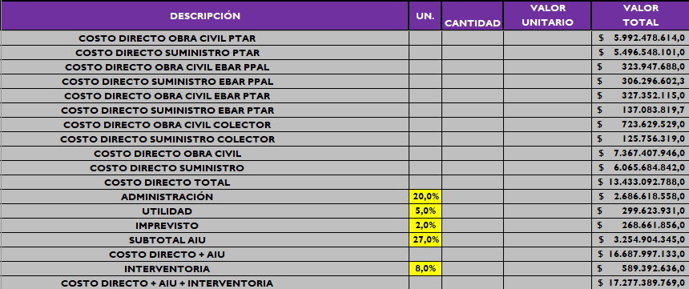
COSTOS ESTIMADOS DE INVERSIÓN

Slide 16
ASPECTOS A TENER EN CUENTA
La inversión mas alta sería con el sistema de Biodiscos, sin embargo es una tecnología fácil de operar y que garantiza los mejores porcentajes de remoción
La tecnología de filtros percoladores, tiene mejores eficiencias que la alternativa de UASB + FAFA, al mismo costo que esta tecnología. Sin embargo es la que requiere mayor operación y costos de operación
La tecnología de UASB + FAFA, es una tecnología que requeriría mayor infraestructura y no garantiza la estabilidad del tratamiento en variaciones de caudal o de concentraciones de carga. Adicionalmente se debe hacer mas robusta debido a las condiciones climáticas que no favorecen los procesos biológicos anaerobios

Slide 17


Graciass!

